Slide 1
Chapter 04. 중앙 처리 장치

Slide 2
Contents
학습목표
• 컴퓨터 프로세서의 기본 구조와 명령 실행 과정을 이해한다.
• ALU 구조를 이해하고 프로세서에서의 산술 및 논리 연산을 학습한다.
• 프로세서 내의 레지스터의 종류와 용도를 이해한다.
• 프로세서 명령어 형식의 종류를 구분하고 명령의 동작을 이해한다.
• 명령의 주소 지정 방식을 이해하고 동작 원리를 학습한다.
내용
01 프로세서 구성과 동작
02 산술 논리 연산 장치
03 레지스터
04 컴퓨터 명령어
05 주소 지정 방식
06 CISC와 RISC

Slide 3
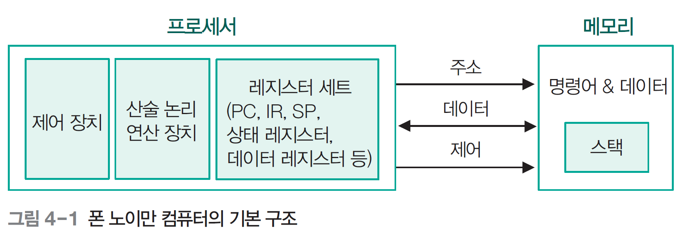
01 프로세서 구성과 동작
컴퓨터 기본 구조와 프로세서
컴퓨터의 3가지 핵심 장치 : 프로세서(Processor, CPU), 메모리, 입출력 장치
버스(Bus) : 장치 간에 주소, 데이터, 제어 신호를 전송하기 위한 연결 통로(연결선)
1

Slide 4
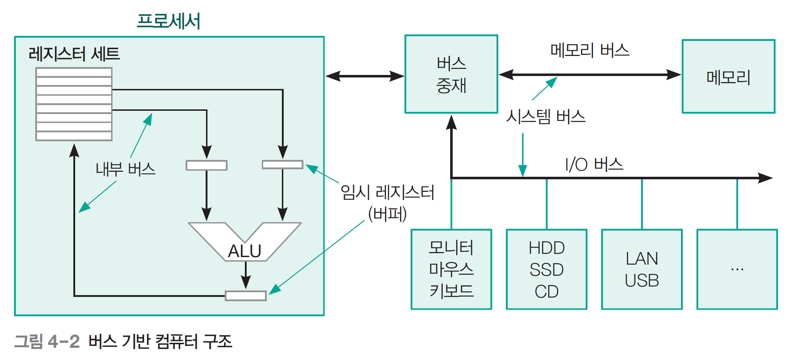
01 프로세서 구성과 동작
버스(Bus) : 장치간에 주소, 데이터, 제어 신호를 전송하기 위한 연결 통로(연결선)
- 내부 버스(internal bus) : 프로세서 내부의 장치 연결
- 시스템 버스(system bus) : 핵심 장치 및 주변 장치 연결

Slide 5
01 프로세서 구성과 동작
프로세서 구성 요소
프로세서 3가지 구성 필수 구성요소
산술 논리 연산 장치(Arithmetic Logic Unit, ALU) : 산술 및 논리 연산 등 기본 연산을 수행
제어 장치 (Control Unit, CU) : 메모리에서 명령어를 가져와 해독하고 실행에 필요한 장치들을 제어하는 신호를 발생
레지스터 세트(register set) : 프로세서 내에 존재하는 용량은 작지만 매우 빠른 메모리, ALU의 연산과 관련된 데이터를 일시 저장하거나 특정 제어 정보 저장
- 목적에 따라 특수 레지스터와 범용 레지스터로 분류
현재는 온칩 캐시(on-chip cache), 비디오 컨트롤러(video controller), 실수보조연산 프로세서(FPU) 등 다양한 장치 포함
2

Slide 6
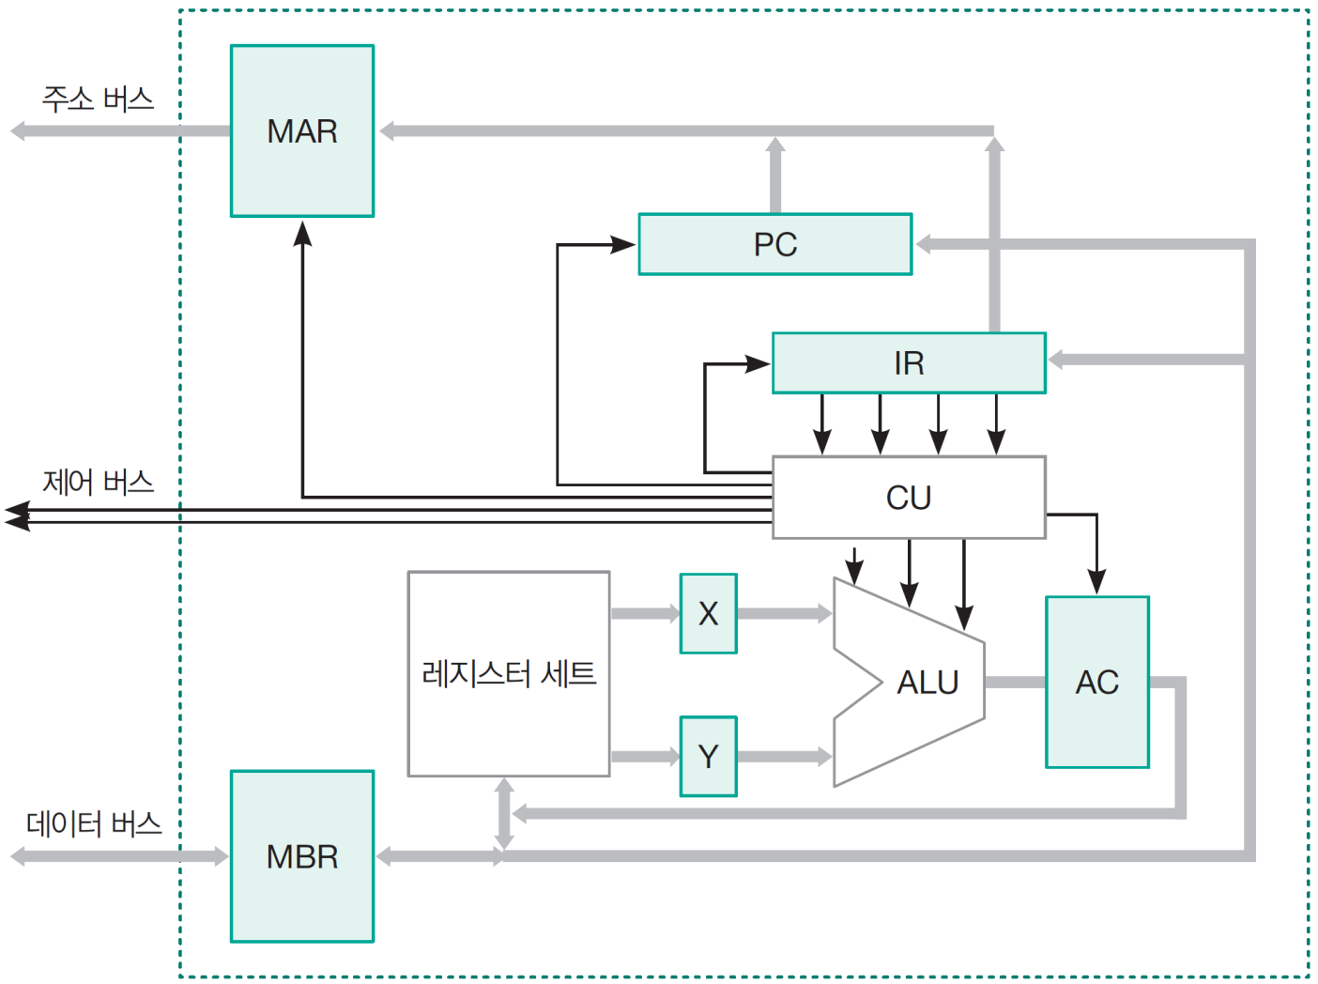
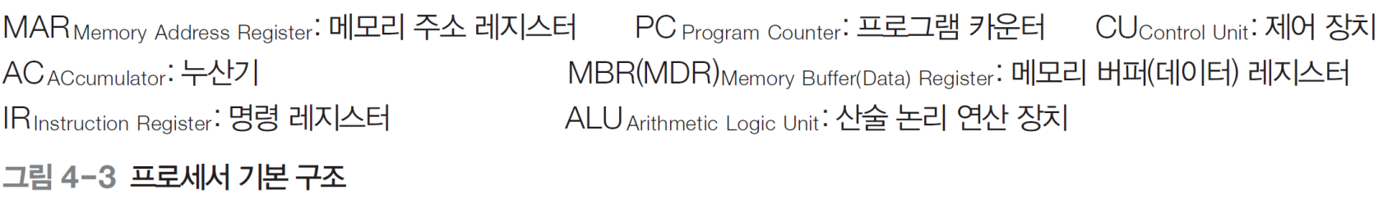
01 프로세서 구성과 동작
프로세서 기본 구조
레지스터 세트(일반적으로 1~32개)
ALU
CU
이들 장치를 연결하는
버스로 구성
3

Slide 7
01 프로세서 구성과 동작
ALU
덧셈, 뺄셈 등 연산을 수행하고, 그 결과를 누산기(Accumulator, AC)에 저장
프로세서 명령 분류
레지스터-메모리 명령 | 메모리 워드를 레지스터로 가져올(LOAD) 때 레지스터의 데이터를 메모리에 다시 저장(STORE)할 때
레지스터-레지스터 명령 | 레지스터에서 오퍼랜드 2개를 ALU의 입력 레지스터로 가져와 덧셈 또는 논리 AND 같은 몇 가지 연산을 수행하고 그 결과를 레지스터 중 하나에 다시 저장

Slide 8
01 프로세서 구성과 동작
프로세서 명령 실행
프로세서는 각 명령을 더 작은 마이크로 명령(microinstruction)들로 나누어 실행
1단계 다음에 실행할 명령어를 메모리에서 읽어 명령 레지스터(IR)로 가져온다.
2단계 프로그램 카운터(PC)는 그다음에 읽어올 명령어의 주소로 변경된다.
3단계 제어 장치는 방금 가져온 명령어를 해독(decode)하고 유형을 결정한다.
4단계 명령어가 메모리에 있는 데이터를 사용하는 경우 그 위치를 결정한다.
5단계 필요한 경우 데이터를 메모리에서 레지스터로 가져온다.
6단계 명령어를 실행한다.
7단계 1단계로 이동하여 다음 명령어 실행을 시작한다.
이 단계를 요약하면 인출(fetch)-해독(decode)-실행(execute) 사이클로 구성 – 주 사이클(main cycle)
4

Slide 9
01 프로세서 구성과 동작
해독기(microprogrammed control unit) : 하드웨어(hardwired control unit)를 소프트웨어로 대체
고가의 고성능 컴퓨터는 하드웨어 추가 비용이 크게 부담되지 않아 저가 컴퓨터보다 많은 명령어를 갖게 됨
고가인 고성능 컴퓨터의 복잡한 명령어를 저가 컴퓨터에서 실행할 수 있게 하기 위함
모리스 윌크스(Maurice Wilkes)가 제안(1951년)
1957년 SDSAC 1.5에 적용
1970년대 설계된 거의 모든 컴퓨터가 해독기를 기반
Cray-1 같은 매우 고가의 고성능 모델을 제외하고는 1970년대 후반에 해독기를 운영하는 프로세서가 보편적으로 보급
복잡한 명령어에 대한 비용 절감, 훨씬 더 복잡한 명령어 연구
제어 기억 장치(control memory)라는 빠른 읽기 전용 메모리

Slide 10
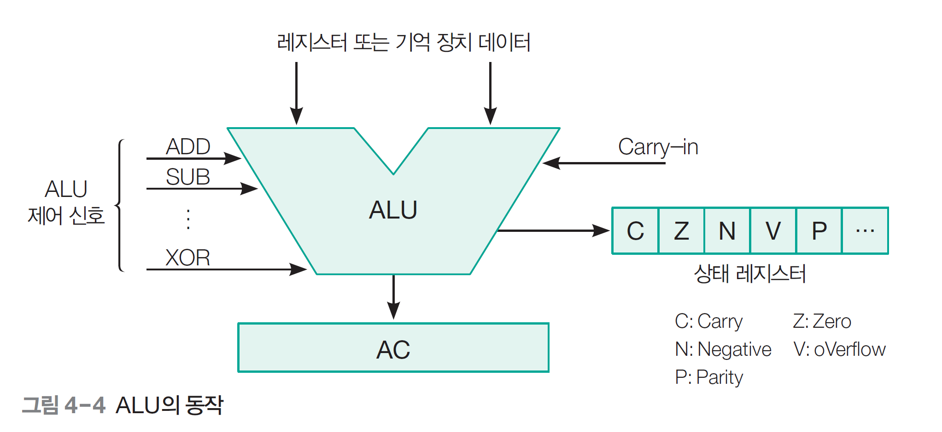
02 산술 논리 연산 장치
산술 논리 연산 장치(Arithmetic Logic Unit, ALU) : 산술 연산과 논리 연산
주로 정수 연산을 처리
부동 소수(Floating-point Number) 연산 : FPU(Floating-Point Unit)
최근에는 ALU가 부동 소수 연산까지 처리
산술 연산 : 덧셈, 뺄셈, 곱셈, 나눗셈, 증가, 감소, 보수
논리 연산 : AND, OR, NOT, XOR, 시프트(shift)

Slide 11
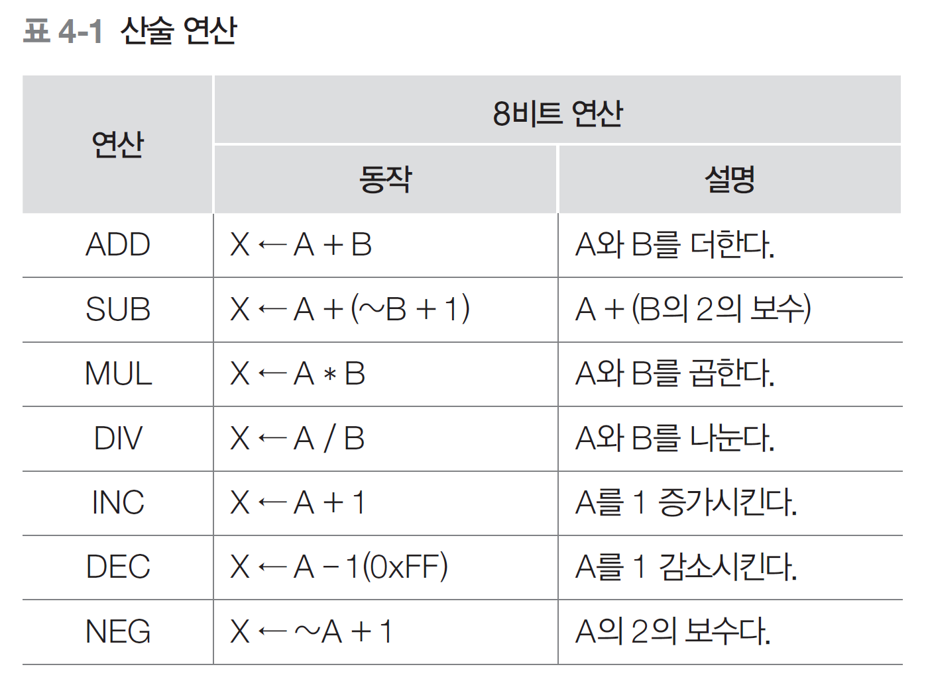
02 산술 논리 연산 장치
산술 연산
1
ADDC, SUBC

Slide 12
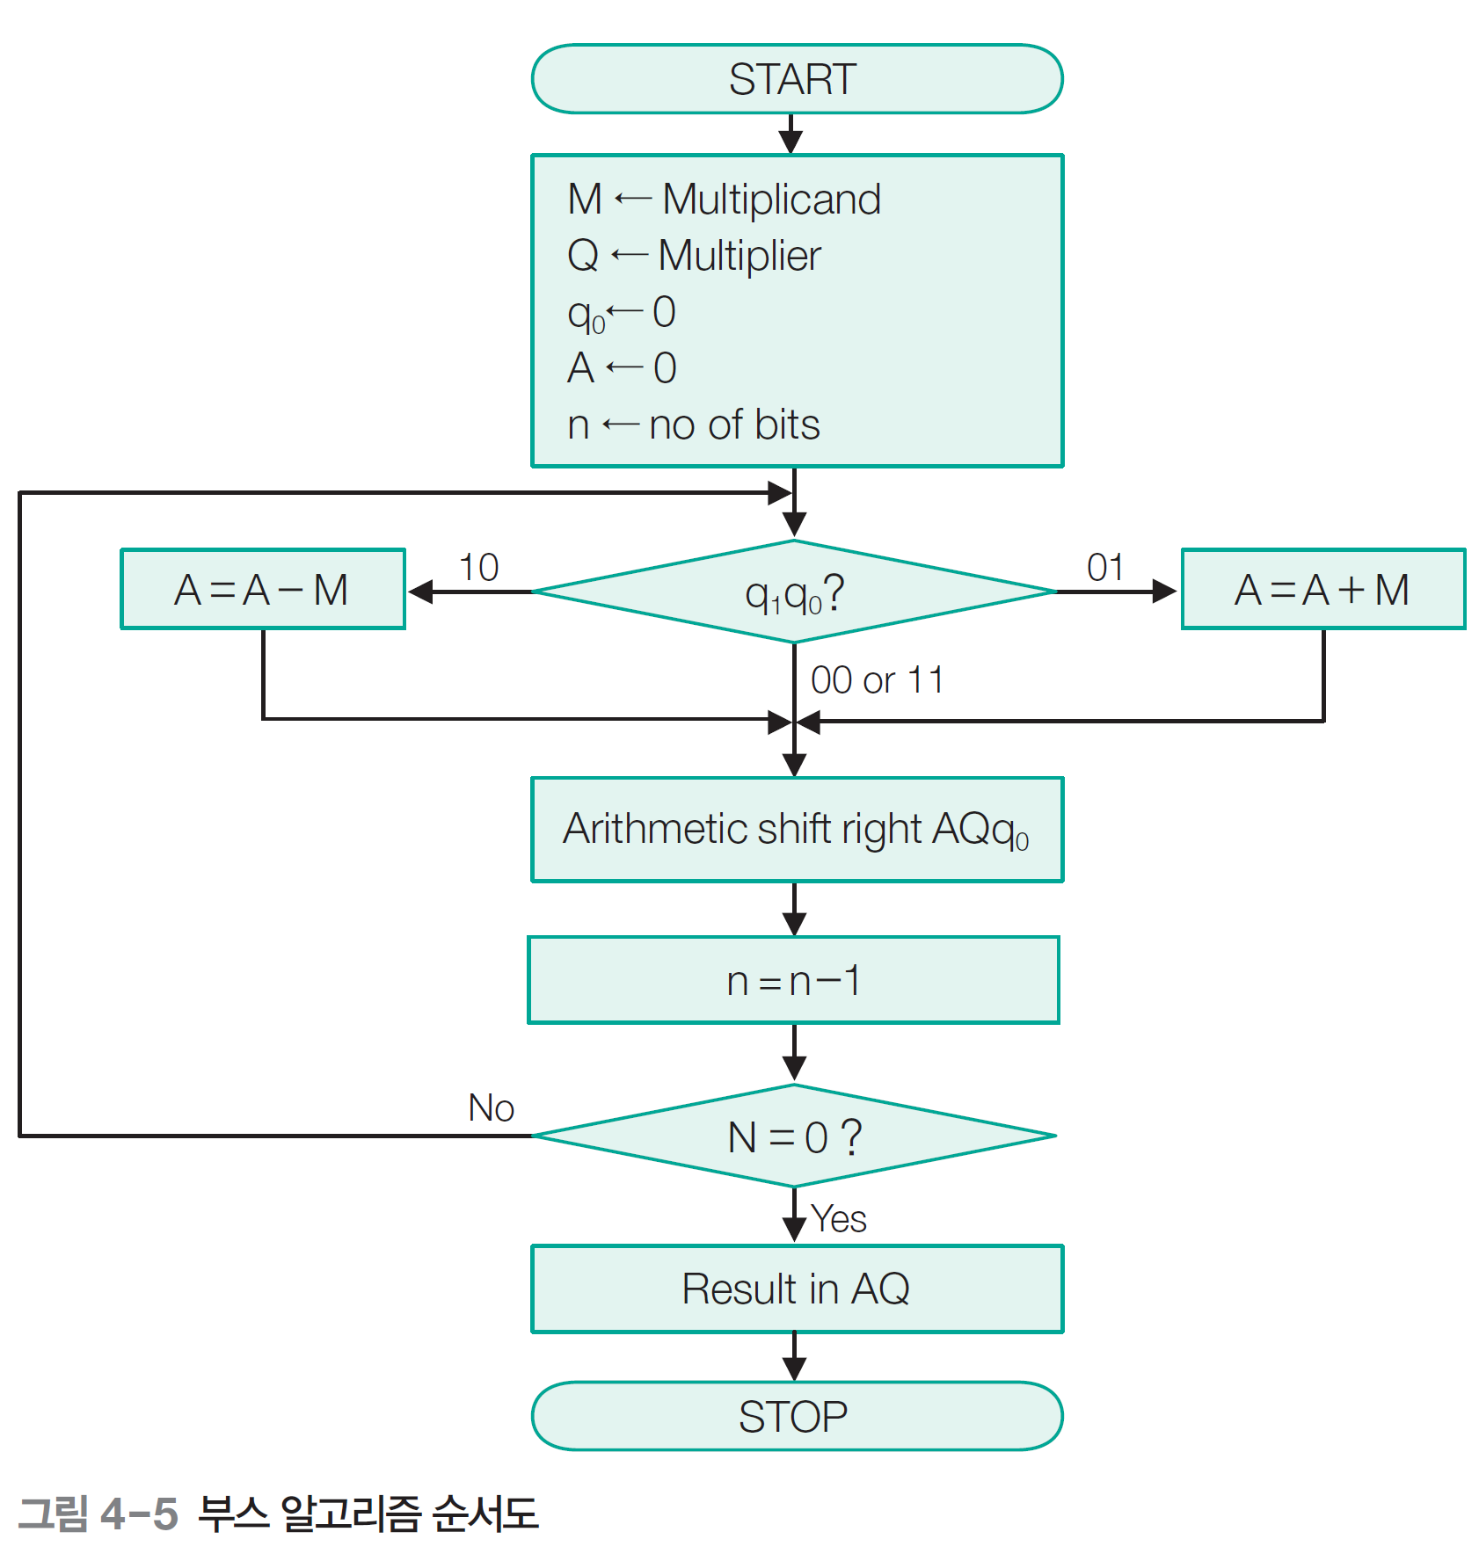
02 산술 논리 연산 장치
Booth Algorithm (signed multiplication)
M*Q,
Q=[q_{n},q_{n-1}, …, q₁]

Slide 13
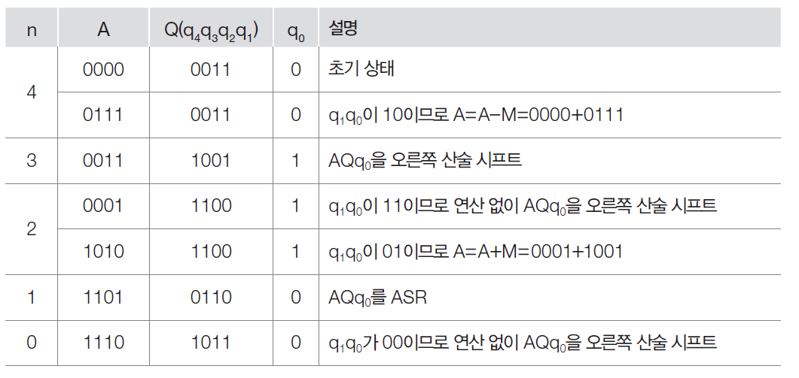
02 산술 논리 연산 장치
Booth Algorithm 예 : (-7) * (+3)

Slide 14
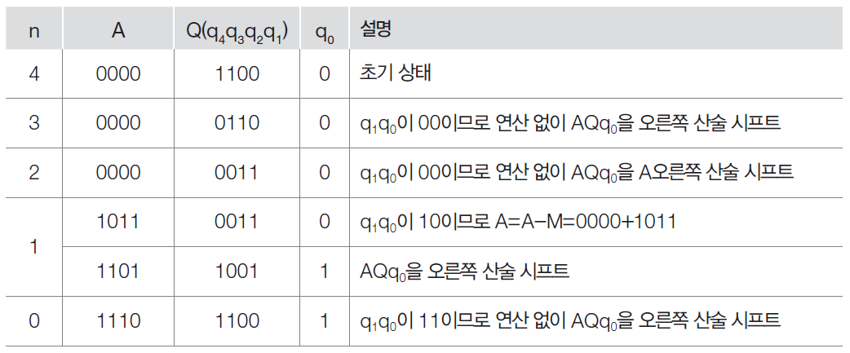
02 산술 논리 연산 장치
Booth Algorithm 예 : 5 * (-4)

Slide 15
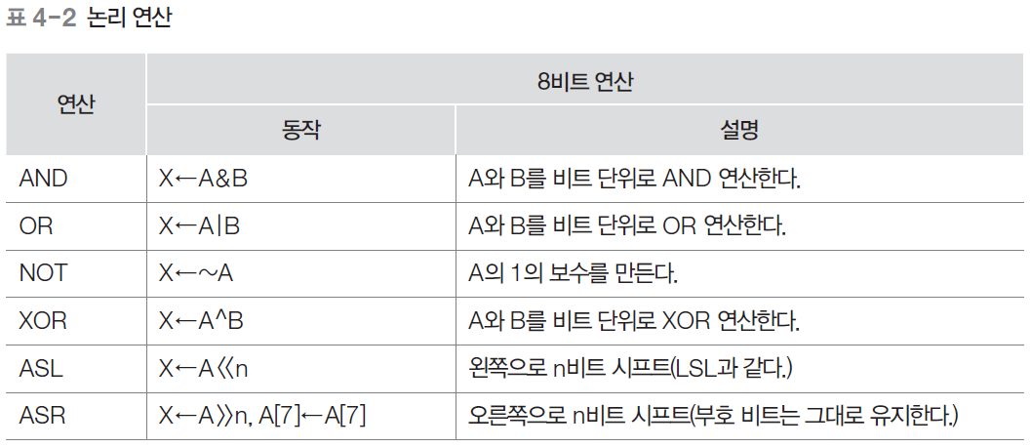
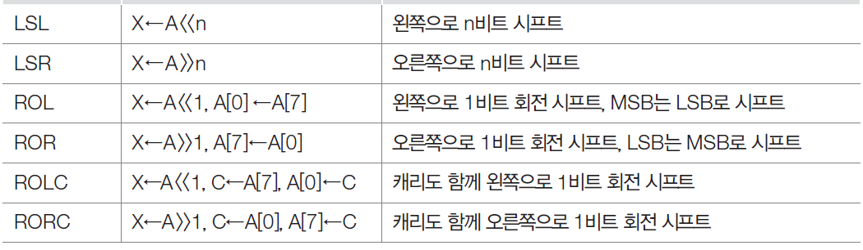
02 산술 논리 연산 장치
논리 연산과 산술 시프트 연산
2

Slide 16
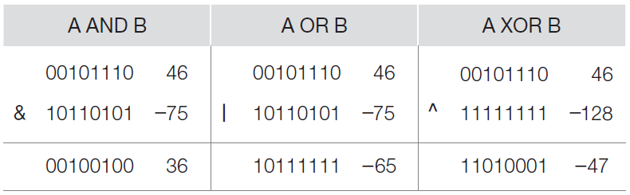
02 산술 논리 연산 장치
논리 연산 예 1 : A=46=00101110₍₂₎, B=-75=10110101₍₂₎

Slide 17
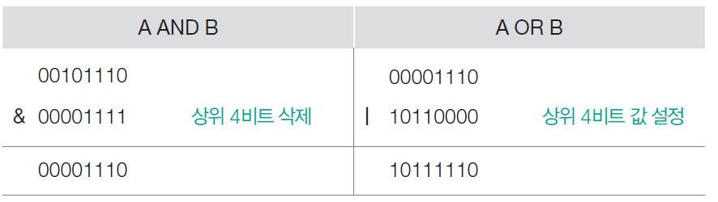
02 산술 논리 연산 장치
논리 연산 예 2

Slide 18
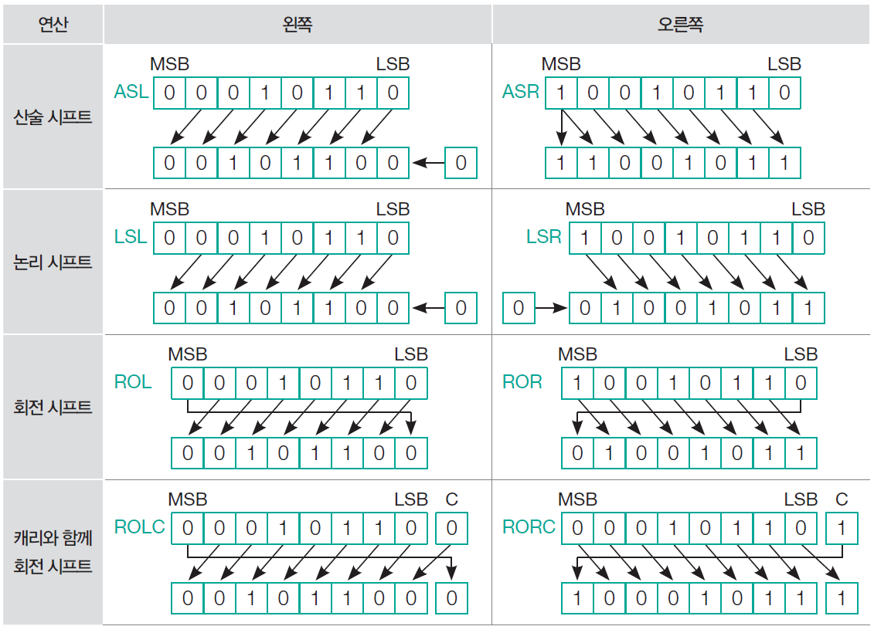
02 산술 논리 연산 장치
시프트 연산 예

Slide 19
03 레지스터
레지스터 동작
레지스터는 CPU가 사용하는 데이터와 명령어를 신속하게 읽어 오고 저장하고 전송하는 데 사용
레지스터는 메모리 계층의 최상위에 있으며 시스템에서 가장 빠른 메모리
매우 단순한 마이크로프로세서는 누산기(AC) 레지스터 1개로만 구성 가능
레지스터 용도에 따른 종류
- 누산기(Accumulator, AC)
- 프로그램 카운터(Program Counter, PC)
- 명령 레지스터(Instruction Register, IR)
- 인덱스 레지스터(Index Register, IX)
- 스택 포인터(Stack Pointer, SP)
- 메모리 데이터 레지스터(Memory Data Register : MDR, Memory Buffer Register : MBR)
- 메모리 주소 레지스터(Memory Address Register, MAR)
데이터(범용) 레지스터는 보통 8~32개 정도, 많으면 128개 이상인 경우도 있음
특수 레지스터는 8~16개 정도
1

Slide 20
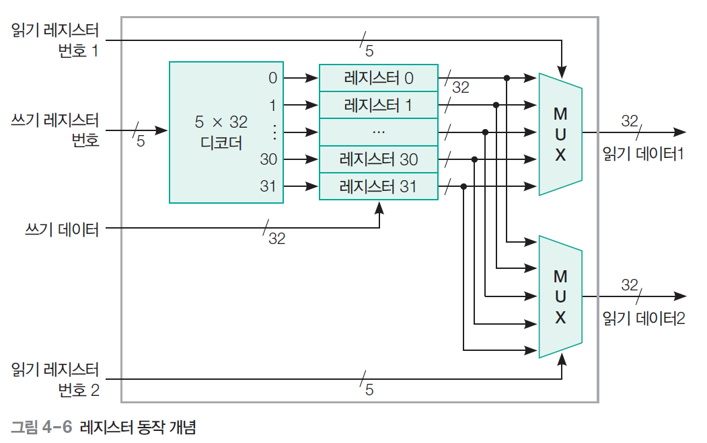
03 레지스터
레지스터 동작 개념

Slide 21
03 레지스터
레지스터 종류
메모리 주소 레지스터(Memory Address Register, MAR)
CPU가 읽고 쓰기 위한 데이터의 메모리 주소 저장
메모리에 데이터를 저장하거나 읽을 때 필요한 메모리 위치의 주소를 MAR로 전송
메모리 버퍼 레지스터(Memory Buffer Register, MBR, MDR)
메모리에서 데이터를 읽거나 메모리에 저장될 명령의 데이터를 일시적 저장
명령어 내용은 명령 레지스터로 전송되고, 데이터 내용은 누산기 또는 I/O 레지스터로 전송
입출력 주소 레지스터(I/O Address Register, I/O AR)
특정 I/O 장치의 주소를 지정하는 데 사용
입출력 버퍼 레지스터(I/O Buffer Register, I/O BR)
I/O 모듈과 프로세서 간에 데이터를 교환하는 데 사용
2

Slide 22
03 레지스터
프로그램 카운터(PC)
명령 포인터 레지스터라고도 하며, 실행을 위해 인출(fetch)할 다음 명령의 주소를 저장하는데 사용
명령어가 인출되면 PC 값이 단위 길이(명령 크기)만큼 증가
항상 가져올 다음 명령의 주소 유지
명령 레지스터(Instruction Register, IR)
주기억 장치에서 인출한 명령어 저장
제어 장치는 IR에서 명령어를 읽어 와서 해독하고 명령을 수행하기 위해 컴퓨터의 각 장치에 제어신호 전송
누산기(ACcumulator register, AC)
ALU 내부에 위치하며, ALU의 산술 연산과 논리 연산 과정에 사용
제어 장치는 주기억 장치에서 인출된 데이터 값을 산술 연산 또는 논리 연산을 위해 누산기에 저장
이 레지스터는 연산할 초기 데이터, 중간 결과 및 최종 연산 결과 저장
최종 결과는 목적지 레지스터나 MBR을 이용하여 주기억 장치로 전송

Slide 23
03 레지스터
스택 제어 레지스터(Stack Control Register, Stack Pointer)
메모리의 한 블록이며, 데이터는 후입 선출(Last In-First Out, LIFO)로 검색
메모리 스택을 관리하는 데 사용
크기는 2 또는 4바이트
플래그 레지스터(Flag Register, FR)
CPU가 작동하는 동안 특정 조건의 발생을 표시하는 데 사용
1바이트 또는 2바이트인 특수 목적 레지스터
예를 들어 산술 연산 또는 비교 결과로 제로 값이 누산기에 입력되면 제로 플래그를 1로 설정
상태 레지스터(Status Register, SR), 프로그램 상태 워드(Program Status Word, PSW)라고도 함
데이터 레지스터(Data Register, 범용 레지스터)
CPU내의 데이터를 일시적으로 저장하기 위한 레지스터
고정 소수, 부동 소수로 구분하여 따로 저장하는 경우도 있으며,
어떤 프로세서는 상수 0 또는 1을 저장할 수 있도록 하는 레지스터도 있다.

Slide 24
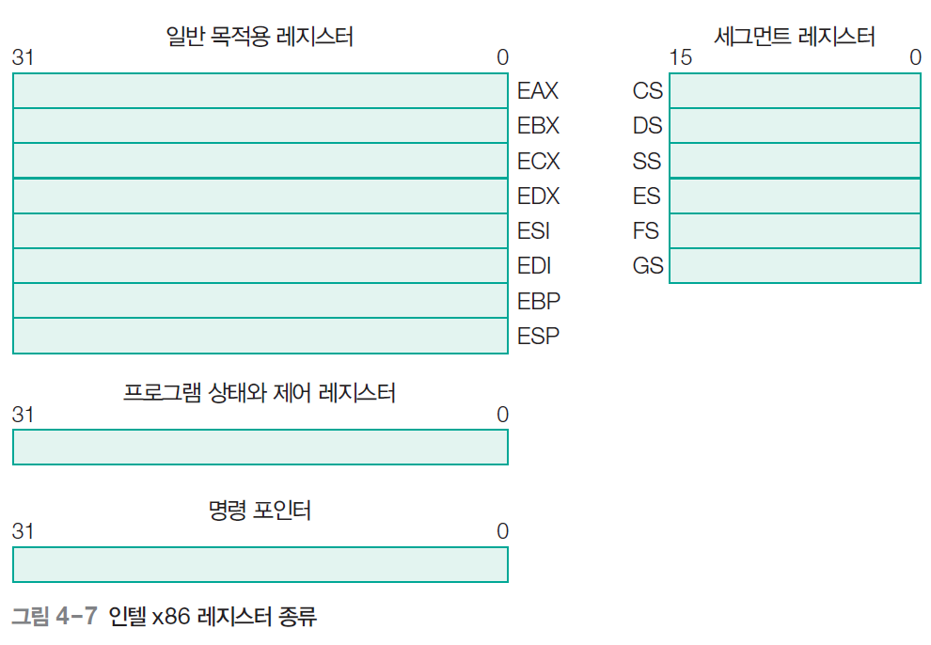
03 레지스터
인텔 x86 레지스터 종류

Slide 25
03 레지스터
레지스터 전송(LOAD, STORE, MOVE 명령 등)
3가지 레지스터 전송 명령 : LOAD, STORE, MOVE
인텔 프로세서는 이 세 가지를 MOVE 명령으로 모두 처리한다.
MOVE 명령어를 사용하여 데이터 교환이나 데이터형 변환이 가능하다.
3
LOAD | 주기억 장치에서 레지스터로 데이터를 읽음
STORE | 레지스터에서 주기억 장치로 데이터를 저장
MOVE | 레지스터에서 레지스터로 데이터를 이동

Slide 26
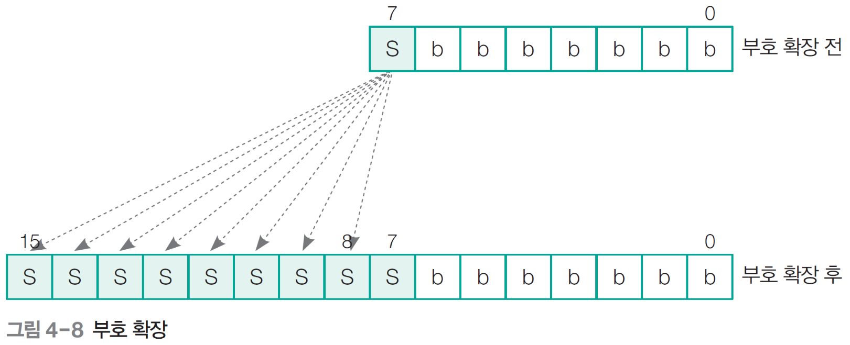
03 레지스터
데이터 교환
MOVE 명령을 세 번 사용하여 두 오퍼랜드를 교환할 수 있다.
바이트 교환을 이용하여 빅 엔디안을 리틀 엔디안으로 또는 그 반대로 만들 수 있다.
데이터형 변환
크기가 작은 레지스터에 저장된 정수를 큰 레지스터로 이동하여 데이터형을 변환한다.
8비트→16비트, 16비트→32비트, 32비트→64비트 등

Slide 27
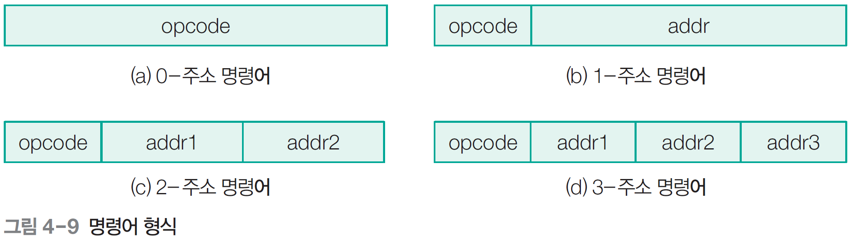
04 컴퓨터 명령어
명령어 형식
연산 코드(opcode), 오퍼랜드(operand), 피연산자 위치, 연산 결과의 저장 위치 등 여러 가지 정보로 구성
0-주소 명령어
연산에 필요한 오퍼랜드 및 결과의 저장 장소가 묵시적으로 지정된 경우 : 스택(stack)을 갖는 구조(PUSH, POP)
스택 구조 컴퓨터에서 수식 계산 : 역 표현 (reverse polish)
1

Slide 28
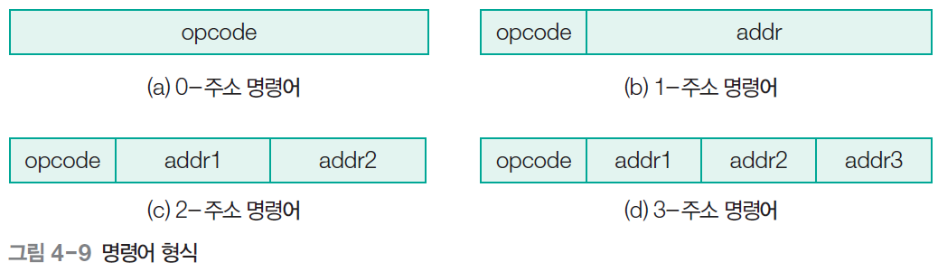
04 컴퓨터 명령어
1-주소 명령어
연산 대상이 되는 2개 중 하나만 표현하고 나머지 하나는 묵시적으로 지정: 누산기(AC)
기억 장치 내의 데이터와 AC 내의 데이터로 연산
연산 결과는 AC에 저장
다음은 기억 장치 X번지의 내용과 누산기의 내용을 더하여 결과를 다시 누산기에 저장
ADD X ; AC ← AC + M[X]
오퍼랜드 필드의 모든 비트가 주소 지정에 사용: 보다 넓은 영역의 주소 지정
명령워드 : 16비트, Opcode: 5비트, 오퍼랜드(addr): 11비트 ➔ 32(=2⁵)가지의 연산 가능, 2048(=2¹¹)개 주소 지정 가능
5
11

Slide 29
04 컴퓨터 명령어
2-주소 명령어
연산에 필요한 두 오퍼랜드 중 하나가 결과 값 저장
레지스터 R1과 R2의 내용을 더하고 그 결과를 레지스터 R1에 저장
R1 레지스터의 기존 내용은 지워짐
ADD R1, R2 ; R1 ← R1 + R2

Slide 30
04 컴퓨터 명령어
3-주소 명령어
연산에 필요한 오퍼랜드 2개와 결과 값의 저장 장소가 모두 다름
레지스터 R2와 R3의 내용을 더하고 그 결과 값을 레지스터 R1에 저장하는 명령어다.
연산 후에도 입력 데이터 보존
프로그램이 짧아짐
명령어 해독 과정이 복잡해짐
ADD R1, R2, R3 ; R1 ← R2 + R3

Slide 31
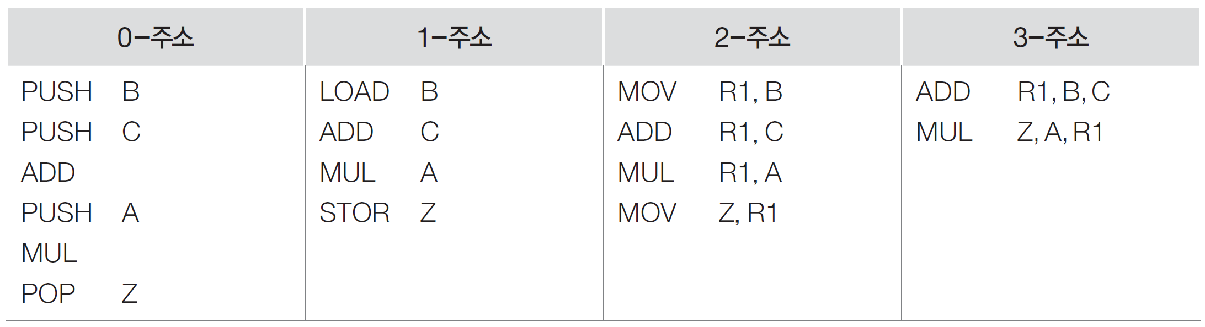
04 컴퓨터 명령어
0-주소, 1-주소, 2-주소, 3-주소 명령을 사용하여 Z=(B+C)×A를 구현한 예
니모닉(mnemonic)
ADD : 덧셈
MUL : 곱셈
MOV : 데이터 이동(레지스터와 기억 장치 간)
LOAD : 기억 장치에서 데이터를 읽어 누산기에 저장
STOR : AC의 내용을 기억 장치에 저장

Slide 32
04 컴퓨터 명령어
명령어 형식 설계 기준명령어 형식
첫 번째 설계 기준 : 명령어 길이
메모리 공간 차지 비율 감소
명령어 길이를 최소화하려면 명령어 해독과 실행 시간에 비중을 둠
짧은 명령어는 더 빠른 프로세서를 의미: 최신 프로세서는 동시에 여러 개의 명령을 실행하므로 클록 주기당 명령어를 여러 개 가져오는 것이 중요
두 번째 설계 기준 : 명령어 형식의 공간
2^{n}개를 연산하는 시스템에서 모든 명령어가 n비트보다 크다.
향후 명령어 세트에 추가할 수 있도록 opcode를 위한 공간을 남겨 두지 않음
세 번째 설계 기준 : 주소 필드의 비트 수
8비트 문자를 사용하고, 주기억 장치가 2³²개
메모리의 기본 단위
- 4바이트(32비트)로 해야 한다고 주장하는 팀 : 0, 1, 2, 3, ..., 4,294,967,295인 2³²바이트 메모리 제안
- 30비트로 해야 한다고 주장하는 팀: 0, 1, 2, 3, ...,1,073,741,823인 2³⁰워드 메모리 제안
2
1워드=2바이트 아닌가? 근데 왜 2^30워드지… 주소공간으론 4바이트. 워드가 4바이트라고하면 필요한 비트수는 30비트이면됨. Maybe 2^30 *4 = 2^32라서..?

Slide 33
04 컴퓨터 명령어
확장 opcode
8비트 연산 코드와 24비트 주소를 가진 32비트 명령어
이 명령어는 연산 2⁸(=256)개와 주소 지정 2²⁴(=16M)개 메모리
7비트 연산 코드와 25비트 주소를 가진 32비트 명령어
명령어 개수는 절반인 128개이지만 메모리는 2배인 2²⁵(=32M)개
9비트 연산 코드와 23비트 주소일 때
명령어 개수는 2배(256), 주소는 절반인 2²³(=8M)개 메모리
3
2^20 = 1Megabyte

Slide 34
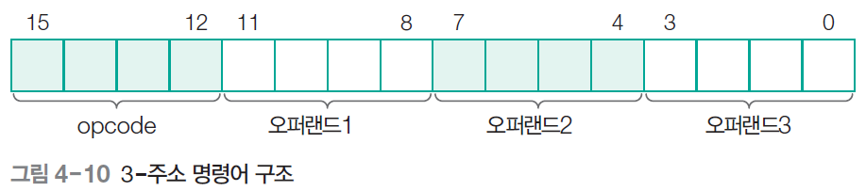
04 컴퓨터 명령어
명령어 길이 16비트, 오퍼랜드 4비트 시스템
모든 산술 연산이 레지스터(따라서 4비트 레지스터 주소) 16개에서 수행되는 시스템
한 가지 설계 방법은 4비트 연산 코드와 오퍼랜드가 3개 있는 3-주소 명령어를 16개 가지는 것

Slide 35
04 컴퓨터 명령어
3-주소 명령어는 14개, 2-주소 명령어는 30개, 1-주소 명령어는 31개, 0-주소 명령어는 16개가 필요하다면
[그림 4-11]과 같이 3-주소 명령어로 opcode 0~13을 사용
opcode 14~15를 다르게 해석
opcode 14(1110)와 opcode 15(1111)는 opcode 비트가 12~15(4비트)가 아닌 8~15(8비트)를 의미
비트 0~3과 비트 4~7은 오퍼랜드(주소)를 2개 지정
2-주소 명령어 30개는 왼쪽 4비트가 1110일 때, 비트 8~11은 0000에서 1111까지의 숫자를 지정하고, 왼쪽 4비트가 1111일 때는 비트 8~11은 0000에서 1101까지의 숫자 지정

Slide 36
04 컴퓨터 명령어
가장 왼쪽 4비트가 1111이고, 비트 8~11이 1110 또는 1111인 1주소 명령어
비트 4~15가 opcode(12비트)임
12비트인 opcode가 32개가 가능하지만 12비트 모두가 1인 1111 1111 1111은 또 다른 명령어로 지정
상위 12비트가 모두 1인 명령어 16개를 0-주소 명령어로 지정 ⇨ 이 방법에서는 opcode가 계속해서 길어짐
3-주소 명령어는 4비트 opcode
2-주소 명령어는 8비트 opcode
1-주소 명령어는 12비트 opcode
0-주소 명령어는 16비트 opcode

Slide 37
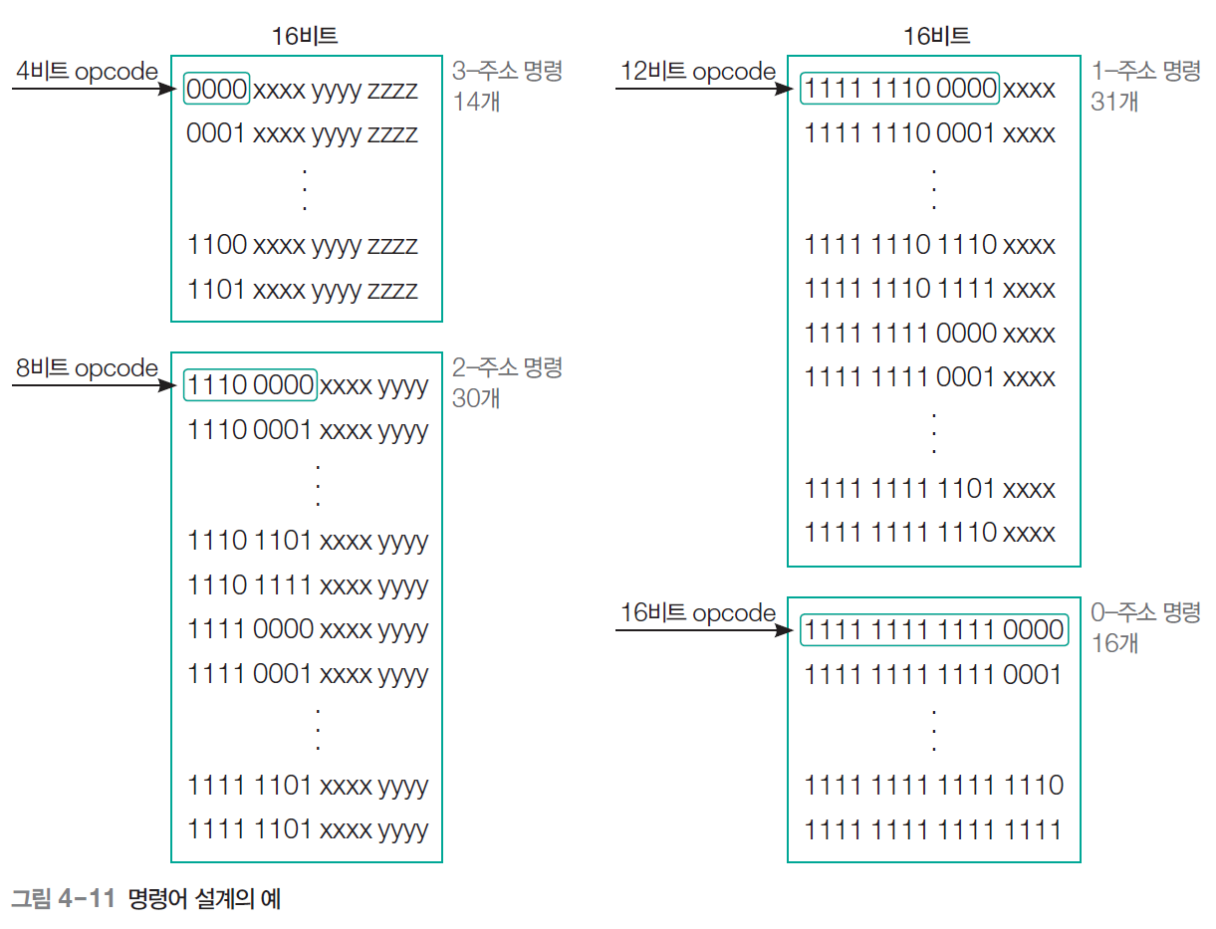

04 컴퓨터 명령어

Slide 38
04 컴퓨터 명령어
확장 opcode는 opcode 공간과 다른 정보 공간 간의 균형을 보여 줌
opcode를 확장하는 것이 예처럼 명확하고 규칙적이지 않음
다양한 크기의 opcode를 사용하는 기능은 두 가지 방법 중 하나로 활용
- 첫째, 명령어 길이를 일정하게 유지 가능
- 둘째, 일반 명령어는 가장 짧은 opcode를, 잘 사용되지 않는 명령어는 가장 긴 opcode를 선택
장점 : 평균 명령어 길이 최소화
단점 : 다양한 크기의 명령어를 초래하여 신속한 해독이 불가하거나 또 다른 역효과

Slide 39
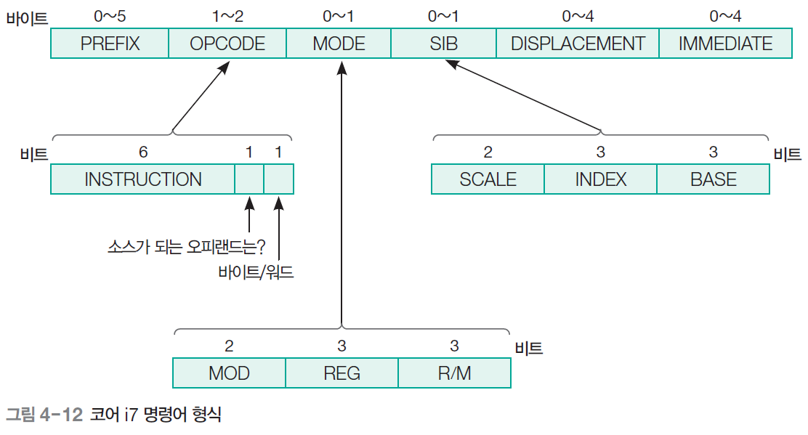
04 컴퓨터 명령어
코어 i7 명령어 형식
코어 i7 명령어 형식은 매우 복잡하고 불규칙
가변 길이 필드가 최대 6개 있으며 그 중 5개는 선택적
CPU 구조가 여러 세대에 걸쳐 발전했고 초기의 잘못된 선택 때문
이전 버전과 호환성 고려로 되돌릴 수 없는 결과 발생
4

Slide 40

04 컴퓨터 명령어
명령어 종류
ISA(Instruction Set Architecture) 컴퓨터의 명령어 : 6개의 그룹
컴퓨터에는 이전 모델과 호환성을 위해 추가된 몇 가지 특이한 명령어
설계자의 좋은 아이디어 추가
특정 기관에서 비용을 지불하고 명령어 추가
데이터 이동 명령
2항 연산
단항 연산
비교와 조건 분기 명령
프로시저 호출 명령
루프 제어 명령
5

Slide 41
04 컴퓨터 명령어
데이터 이동 명령
가장 기본이 되는 작업 : 원본과 동일한 새로운 객체를 만드는 복사
원래 위치에 그대로 두고 다른 장소에 복사본 생성
데이터를 복사하는 이유
변수에 값 할당 : A=B는 메모리 주소 B의 값(데이터)을 A 장소로 복사한다는 의미다.
데이터의 효율적인 액세스 및 사용: 메모리와 레지스터 간에 데이터를 이동하여 프로그램 실행을 효율적으로 수행하기 위해서다.
- LOAD 명령 : 메모리에서 레지스터로 이동
- STORE 명령 : 레지스터에서 메모리로 이동
- MOVE 명령 : 하나의 레지스터에서 다른 레지스터로 이동
단, 메모리 간 이동은 일반적으로 사용하지 않음

Slide 42
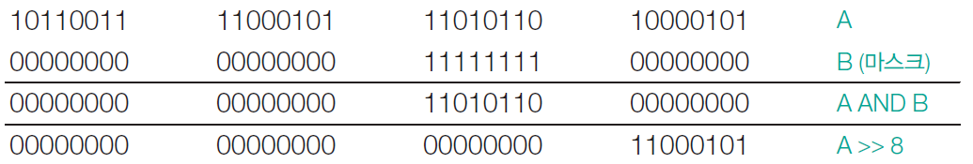
04 컴퓨터 명령어
2항 연산
2항 연산은 오퍼랜드 2개를 결합하여 결과 생성
산술 연산(덧셈, 뺄셈, 곱셈, 나눗셈) 및 논리 연산(AND, OR, XOR, NOR, NAND 등)
AND 연산
워드에서 특정 비트를 추출하는 용도로 사용
예를 들어 8비트 문자가 4개 저장된 32비트 워드에서 3번째 문자(11010110)만 남기고 나머지 세 문자를 제거하고 오른쪽으로 8비트 시프트
- 먼저 3번째 문자(11010110)를 추출: 마스크 상수와 AND 연산
- 단어의 오른쪽 끝에 추출할 문자를 분리: 오른쪽으로 8비트 시프트

Slide 43
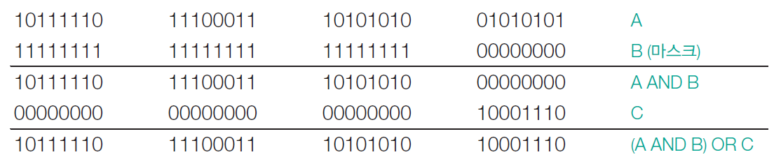
04 컴퓨터 명령어
OR를 마스크 연산과 함께 사용하여 원하는 위치에 값 교체 : 예를 들어 상위 24비트는 그대로 두고 하위 8비트 변경
- 필요 없는 8비트를 마스크 처리하여 없애고 새 문자를 OR 연산
AND 연산은 1을 제거하는 마스크 연산
OR 연산은 1을 삽입하는 연산
XOR 연산은 대칭적이며, 어떤 값을 1로 XOR하면 반대(대칭) 값을 생성
- 0과 1에 대칭적이라는 것은 때로 유용: 의사 난수 생성에 사용

Slide 44
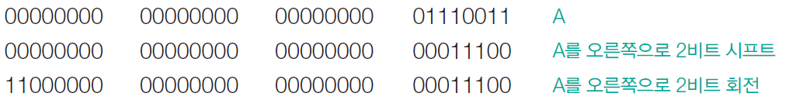
04 컴퓨터 명령어
단항 연산
단항 연산 : 오퍼랜드가 1개, 결과도 1개
2항 연산보다 명령이 짧지만, 명령에 다른 정보를 지정해야 할 때가 많음
시프트(shift)
비트를 왼쪽이나 오른쪽으로 이동하는 작업
워드의 끝부분에서 비트 손실 발생
회전(rotation)
한쪽 끝에서 밀린 비트가 다른 쪽 끝에서 다시 나타나는 이동
시프트와 회전의 차이

Slide 45
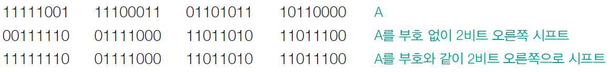
04 컴퓨터 명령어
오른쪽 시프트는 흔히 부호와 함께 수행
즉, 워드의 MSB 부호는 그대로 유지한 채 오른쪽으로 시트프
특히 음수인 경우 그대로 음수 유지
2비트 오른쪽 시프트 예
시프트의 중요한 용도
2의 제곱수를 곱하는 것과 나누는 것
양의 정수가 왼쪽으로 k비트 시프트되었을 때 오버플로가 발생하지 않았다면 원래 수에 2^{k}을 곱한 것
양의 정수를 오른쪽으로 k 비트 시프트했을 때 결과는 원래 수를 2^{k} 로 나눈 것

Slide 46
04 컴퓨터 명령어
시프트는 특정 산술 연산의 속도를 높이는 데 사용
예를 들어 어떤 양의 정수 n에 대해 24×n 을 계산
24×n =(16+8)×n =24×n +23×n 이므로,
n을 4비트 왼쪽으로 시프트하면 16×n이 되고,
n을 왼쪽으로 3비트 시프트하면 8×n
두 값의 합이 24×n
시프트 두 번 과 덧셈으로 계산되므로 곱셈보다 빠름

Slide 47
04 컴퓨터 명령어
음수를 시프트하면 다른 결과가 됨
-1의 2의 보수: 부호 확장을 사용하여 오른쪽으로 6비트 시프트하면 그대로 -1
-1은 더 이상 오른쪽으로 시트프할 수 없음
왼쪽 시프트는 한 비트씩 이동할 때마다 2를 곱한 결과

Slide 48
04 컴퓨터 명령어
회전 연산은 워드의 모든 비트 테스트할 경우
한 번에 1비트씩 워드를 회전하면 각 비트를 MSB에 순서대로 배치하여 쉽게 테스트 가능
모든 비트가 테스트된 후에는 워드가 원래 값으로 복원
또는 레지스터 값을 직렬화할 때도 유용함
다른 단항 연산은 INC(1 증가), DEC(1 감소), NEG(2의 보수), NOT(비트 반전) 등
NEG는 비트를 반전한 후 1을 더한 2의 보수
NOT은 단순한 비트 반전으로 1의 보수

Slide 49
04 컴퓨터 명령어
비교와 조건 분기 명령
조건이 충족되면 특정 메모리 주소로 분기
검사에 사용되는 일반적인 방법 : 특정 비트가 0인지 확인
음수인지 알아보기 위해 부호 비트 검사 : 1이면 분기
상태 코드 비트
특정 조건 표시
오버플로 비트:
산술 연산의 결과 데이터가 표현 범위를 벗어났을 때 1로 설정
오버플로 발생 : 에러 루틴 및 수정 조치
캐리 비트
맨 왼쪽 비트에서 데이터가 넘칠 때 세트
가장 왼쪽 비트의 캐리는 정상 연산에서도 발생하므로 오버플로와 혼동하면 안됨
다중 비트 연산: 정수가 워드 2개 이상으로 표현되는 경우 연산을 수행하려면 캐리 비트 점검

Slide 50
04 컴퓨터 명령어
0 검사
루프 및 기타 여러 용도 유용
1이 하나라도 들어 있는지를 나타내는 비트를 제공하기 위해 OR 회로를 사용
Z 비트는 ALU의 모든 출력 비트를 OR한 후 반전
두 수의 비교
두 워드나 문자 비교: 같은지, 아닌지 또는 그렇지 않은 경우 어떤 단어가 더 큰지 확인
정렬(sorting)할 때 중요
주소 3개 필요 : 2개는 데이터 항목, 1개는 조건이 참일 경우 분기할 주소
두 정수가 같은지 비교하려면 XOR 사용
어떤 수가 큰지 작은지를 비교: 뺄셈을 사용 가능하지만, 아주 큰 양수와 음수를 비교할 때 두 수를 뺄셈하면 그 결과는 오버플로됨
비교 명령 : 테스트 충족 여부 결정 및 오버플로가 발생하지 않는 정확한 답 반환 해야 함

Slide 51

04 컴퓨터 명령어
프로시저 호출(procedure call) 명령
특정 작업을 수행하는 명령 그룹: 프로그램 내 어디서든 호출 가능
어셈블리에서는 서브루틴(subroutine), C 언어에서는 함수(function), 자바에서는 메서드(method)라고 함
프로시저가 작업을 완료하면 호출 명령 바로 다음 명령으로 복귀
- 복귀 주소를 프로시저에 전송하거나 복귀할 때 찾을 수 있도록 어딘가에 저장
- 복귀 주소: 메모리, 레지스터, 스택 세 군데에 배치 가능
- 프로시저는 여러 번 호출 가능하므로 프로시저 여러 개가 직접 또는 간접적으로 다중 호출되어도 프로그램이 정상 순서로 수행되어야 함
- 프로시저를 반복할 경우, 복귀 주소를 호출할 때마다 다른 위치에 두어야 함
- 프로시저 호출 명령이 복귀 주소와 함께하는 가장 좋은 방법은 스택
프로시저가 끝나면 스택에서 반환 주소를 꺼내 프로그램 카운터 저장
프로시저가 자기 자신 호출 기능 : 재귀(recursion), 스택을 사용하면 재귀 기능 정상 동작
복귀 주소는 이전 복귀 주소가 파손되지 않도록 자동 저장

Slide 52
04 컴퓨터 명령어
루프 제어 명령
명령 그룹을 정해진 횟수만큼 실행해야 하는 경우
루프(loop)를 통해 매번 일정하게 증가 시 또는 감소시키는 카운터 소유
- 루프를 반복할 때마다 종료 조건을 만족하는지 검사
- 보통 루프 밖에서 카운터를 초기화한 후 루프 코드 실행 시작
- 루프의 마지막 명령에서 카운터 업데이트
- 종료 조건을 아직 만족하지 않으면 루프의 첫 번째 명령으로 분기
- 반면 종료 조건이 만족되면 루프 종료, 루프를 벗어난 첫 번째 명령이 실행

Slide 53
04 컴퓨터 명령어
루프 제어 명령
종점 테스트(test-at-the-end 또는 post-test)
- 조건이 루프의 끝에서 이루어지므로 루프가 무조건 한 번 이상 실행
종료 검사를 사전에 수행하도록 루프 구성: 루프의 시작 시점에서 검사
- 처음부터 조건 만족 : 루프에 포함된 내용을 한 번도 실행하지 않음
C 언어의 for 처럼 정해진 횟수만큼 반복 루프 가능
모든 루프는 한 가지로 표현 가능
- 용도에 맞는 형태로 사용

Slide 54

04 컴퓨터 명령어
입출력 명령
입출력 장치 다양한 만큼 입출력 명령도 다양
개인용 컴퓨터 : 세 가지 입출력 방식 사용
- 프로그래밍에 의한 입출력
- 인터럽트 구동interrupt-driven 입출력
- DMA 입출력

Slide 55


04 컴퓨터 명령어
프로그래밍에 의한 입출력
가장 단순함
임베디드 시스템 또는 실시간 시스템 같은 저사양 마이크로프로세서에서 일반적으로 사용
주요 단점 : 장치가 준비되기를 기다리는 긴 시간을 CPU가 낭비하게 됨
- 사용 대기(busy waiting)라 함
- CPU가 할 일이 하나밖에 없다면 문제되지 않음
- 단, 여러 개의 이벤트 동시 모니터링할 경우 낭비되므로 다른 입출력 방법이 적용
While(true) {
check(-);
if (vaild) break;
}

Slide 56
04 컴퓨터 명령어
인터럽트 구동 입출력
프로세서가 입출력 장치에 작업을 지시하고 완료되면 인터럽트를 생성하도록 명령
장치 레지스터에 인터럽트 활성화 비트를 설정 : 입출력이 완료되면 하드웨어가 신호를 제공하도록 요청
프로그래밍 입출력보다 개선: 완벽하지 않음
- 전송된 모든 문자에 인터럽트가 필요하므로 처리 비용이 많이 듦
- 인터럽트의 많은 부분을 제거하는 방법이 요구됨

Slide 57
04 컴퓨터 명령어
DMA(Direct Memory Access) 입출력
버스에 직접 액세스할 수 있는 방법: 시스템에 DMA 제어기 추가
DMA 칩은 내부에 레지스터 최소 4개 보유 : 프로세서에서 실행되는 소프트웨어로 로드 가능
첫 번째는 읽거나 쓸 메모리 주소 포함
두 번째는 얼마나 많은 바이트(또는 워드)가 전송되는지 계산
세 번째는 사용할 장치 번호 또는 입출력 공간 주소를 지정
네 번째는 입출력 장치에서 데이터를 읽거나 쓰는 여부를 지정
프로세서 입출력의 부담을 크게 덜어 줌 : 여전히 완전히 자유롭지 못함
디스크 같은 고속 장치가 DMA로 실행되는 경우 메모리 참조 및 장치 참조를 위한 버스 사이클이 많이 필요: 이 사이클 동안 CPU는 대기(입출력 장치는 종종 지연을 용인할 수 없으므로 DMA는 항상 CPU보다 높은 버스 우선순위를 가짐)
사이클 스틸링(cycle stealing) : DMA 제어기가 CPU에서 버스 사이클을 제거
- 사이클 스틸링으로 인한 이득이 인터럽트로 인한 손실 보다 큼

Slide 58
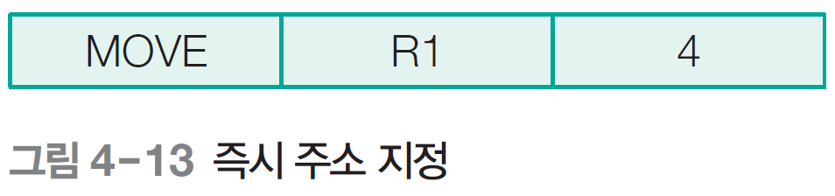
05 주소 지정 방식
즉시 주소 지정(immediate addressing mode, 즉치 주소 지정)
오퍼랜드를 지정하는 가장 간단한 방법
- 명령어 자체에 오퍼랜드를 포함
- 오퍼랜드가 포함되어 명령어가 인출될 때 오퍼랜드도 자동으로 인출
- 즉시(즉치) 오퍼랜드 : 즉시 사용 가능
레지스터 R1에 상수 4를 저장하는 즉시 주소 지정 명령어의 예
장점 : 오퍼랜드를 인출을 위한 메모리 참조가 필요 없음
단점 : 상수만 가능, 상수 값의 크기가 필드 크기로 제한
작은 값의 정수를 지정하는 데 많이 사용
1

Slide 59
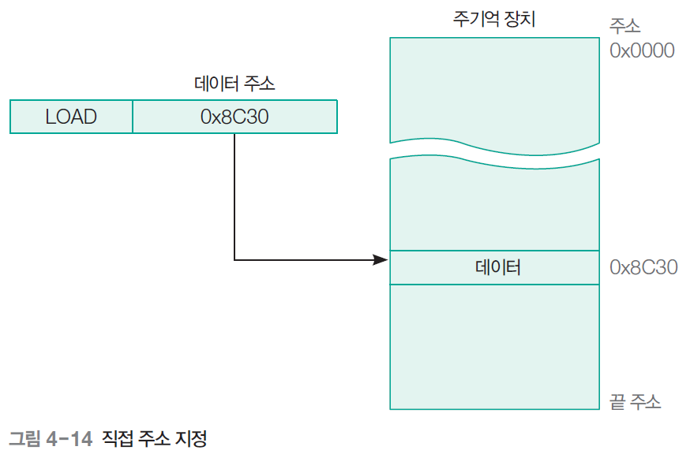
05 주소 지정 방식
직접 주소 지정(direct addressing mode)
메모리에 위치한 오퍼랜드의 전체 주소 지정
직접 주소 지정도 즉시 주소 지정처럼 사용 제한
명령어는 항상 정확히 동일한 메모리 위치 액세스
값이 변할 수는 있지만 위치는 변할 수 없음
컴파일할 때 알려진 주소의 전역 변수에 액세스하는 데만 사용 가능
2

Slide 60
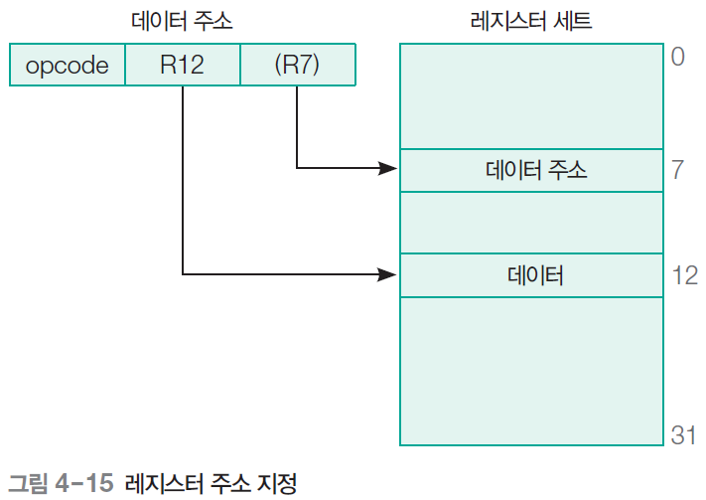
05 주소 지정 방식
레지스터 주소 지정(register addressing mode)
직접 주소 지정과 개념은 같고 그 위치가 메모리 대신 레지스터
가장 일반적인 주소 지정 방식:
- 레지스터는 액세스가 빠르고 주소가 짧기 때문
- 대부분의 컴파일러는 루프 인덱스처럼 가장 자주 액세스할 변수를 레지스터에 넣기 위해 많은 노력을 기울임
많은 프로세서에서 사용
RISC 등에서는 LOAD, STORE 명령을 제외하고 대부분의 명령어에서 레지스터 주소 지정 방식만 사용
LOAD나 STORE 명령어
- 한 오퍼랜드는 레지스터고,
다른 한 오퍼랜드는 메모리 주소
3

Slide 61
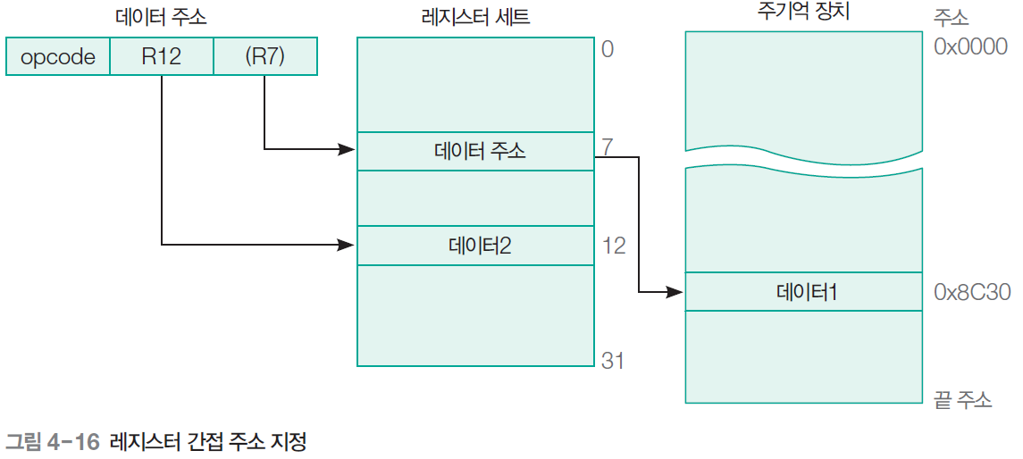
05 주소 지정 방식
레지스터 간접 주소 지정(register indirect addressing mode)
직접 주소를 명령어에는 포함하지 않음
- 메모리의 주소는 레지스터에 저장: 포인터(pointer)
- 레지스터 간접 주소 지정의 가장 큰 장점 : 명령어에 전체 메모리 주소가 없어도 메모리 참조가능
4
R7 레지스터가 가리키는 주소의 메인메모리에 있는 값.
만약 MOVE R12 이엇으면 R12 레지스터엔 데이터1값이 들어가게됨.

Slide 62
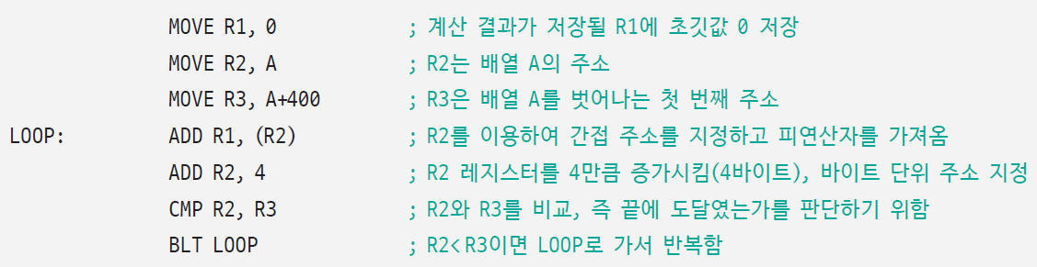


05 주소 지정 방식
레지스터 R1에 있는 요소의 합계 계산 예
요소가 100개인 1차원 정수 배열의 요소를 단계별로 설명하는 루프를 생각해 보자. 루프 외부에서는 R2 같은 다른 레지스터를 배열의 첫 번째 요소를 가리키도록 설정할 수 있으며 다른 레지스터, 예를 들어 R3은 배열을 벗어나는 첫 번째 주소를 가리키도록 설정할 수 있다. 배열이 4바이트(32비트 정수)인 정수 100개가 있는 경우 배열이 A에서 시작하면 배열을 벗어나는 첫 번째 주소는 A+400이 된다. 이 계산을 수행하는 일반적인 어셈블리 코드는 다음과 같다.
- 특이한 점 : 루프 자체에 메모리 주소가 포함되지 않음
- 네 번째 명령어 : 레지스터 주소 지정과 레지스터 간접 주소 지정
- 다섯 번째 명령어 : 레지스터 주소 지정과 즉시 주소 지정을
- 여섯 번째 명령어 : 둘 다 레지스터 주소 지정

Slide 63
05 주소 지정 방식
레지스터 R1에 있는 요소의 합계 계산 예
요소가 100개인 1차원 정수 배열의 요소를 단계별로 설명하는 루프를 생각해 보자. 루프 외부에서는 R2 같은 다른 레지스터를 배열의 첫 번째 요소를 가리키도록 설정할 수 있으며 다른 레지스터, 예를 들어 R3은 배열을 벗어나는 첫 번째 주소를 가리키도록 설정할 수 있다. 배열이 4바이트(32비트 정수)인 정수 100개가 있는 경우 배열이 A에서 시작하면 배열을 벗어나는 첫 번째 주소는 A+400이 된다. 이 계산을 수행하는 일반적인 어셈블리 코드는 다음과 같다.
- 특이한 점 : 루프 자체에 메모리 주소가 포함되지 않음
- 네 번째 명령어 : 레지스터 주소 지정과 레지스터 간접 주소 지정
- 다섯 번째 명령어 : 레지스터 주소 지정과 즉시 주소 지정을
- 여섯 번째 명령어 : 둘 다 레지스터 주소 지정
BLT(Branch Less Than) : 메모리 주소를 사용 가능하지만, BLT 명령어 자체에 상대적인 8비트 변위로 분기할 주소를 지정할 때가 많음
메모리 주소의 사용을 완전히 피함으로써 짧고 빠른 루프 가능

Slide 64
05 주소 지정 방식
여러 주소 지정 방식 사용
첫 번째 명령어에서 오퍼랜드(목적지) 하나는 레지스터 주소 지정이고, 다른 오퍼랜드는 즉시 주소 지정(상수)
두 번째 명령어는 A의 주소를 R2에 저장
세 번째 명령어는 배열 A를 벗어나 나타나는 첫 번째 워드 주소

Slide 65
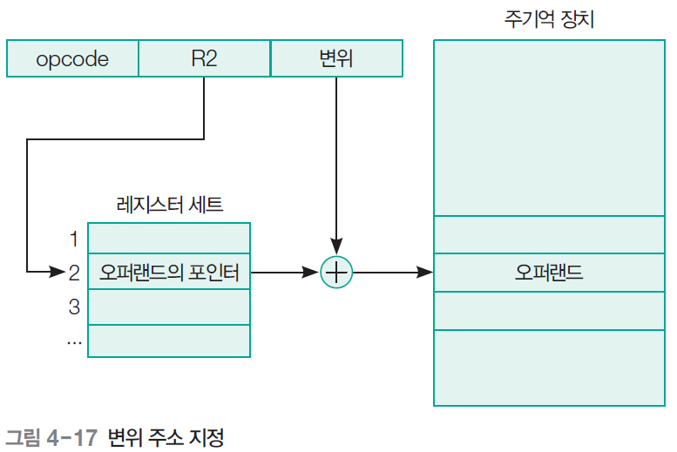



05 주소 지정 방식
변위 주소 지정(displacement addressing mode)
특정 레지스터에 저장된 주소에 변위(offset: 오프셋)을 더해 실제 오퍼랜드가 저장된 메모리 위치 지정
특정 레지스터가 무엇인지에 따라 여러 주소 지정 방식 가능
예 : 인덱스 주소 지정 방식은 인덱스 레지스터가 되고, 상대 주소 지정 방식에서는 PC가 특정 레지스터로 지정
5

Slide 66
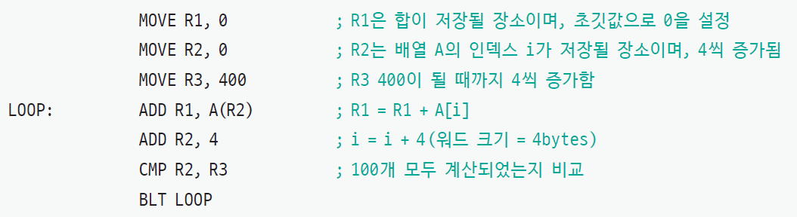

05 주소 지정 방식
인덱스 주소 지정(indexed addressing mode)
레지스터(명시적 또는 암시적)에 일정한 변위를 더해 메모리 주소 참조
특정 레지스터가 무엇인지에 따라 여러 주소 지정 방식 가능
예 : 인덱스 주소 지정 방식은 인덱스 레지스터가 되고, 상대 주소 지정 방식에서는 PC가 특정 레지스터로 지정

Slide 67

05 주소 지정 방식
프로그램의 알고리즘 : 단순하며 3개의 레지스터 필요
➊ R1 : A의 누적 합계가 저장된다.
➋ R2 : 인덱스 레지스터로 배열의 i를 저장한다.
➌ R3 : 상수 400
명령어 루프에 4개 실행
- 소스 값의 계산은 인덱스 주소지정 사용
- 배열 A의 인덱스가 저장된 인덱스 레지스터 R2와 상수(0~400)가 더해져 메모리를 참조(A(R2))하는 데 사용
- 덧셈 연산은 메모리 이용 : 사용자가 볼 수 있는 레지스터에는 저장되지 않음

Slide 68
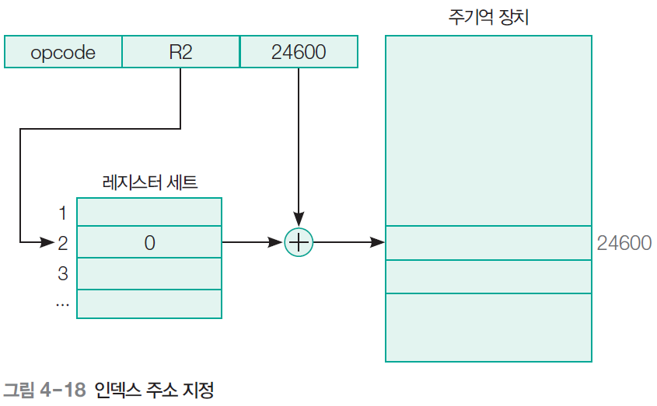
05 주소 지정 방식
R1이 목적지인 레지스터 주소 지정
소스는 R2가 인덱스 레지스터이고, A가 변위인 인덱스 주소 지정

Slide 69
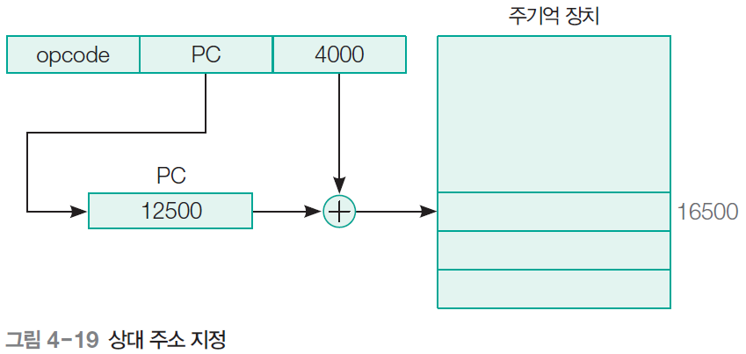





05 주소 지정 방식
상대 주소 지정(relative addressing mode)
PC 레지스터 사용
현재 프로그램 코드가 실행되고 있는 위치에서 앞 또는 뒤로 일정한 변위만큼 떨어진 곳의 데이터 지정
가까운 곳에 분기할때 유리.

Slide 70
05 주소 지정 방식
베이스 주소 지정(base addressing mode)
인텔 프로세서에는 세그먼트 레지스터가 6개 있음
이 중 하나를 베이스 레지스터로 하고 이 레지스터에 변위를 더해 실제 오퍼랜드가 있는 위치를 찾는 방식
SS(stack segment): 스택 데이터가 저장되어 있는 스택 위치에 대한 포인터
CS(code segment): 프로그램 코드가 저장되어 있는 시작 위치에 대한 포인터
DS(data segment): 데이터 영역에 대한 시작 포인터
ES, FS, GS: 엑스트라 세그먼트(extra segment)에 대한 포인터
- 엑스트라 세그먼트는 데이터 세그먼트의 확장 영역

Slide 71
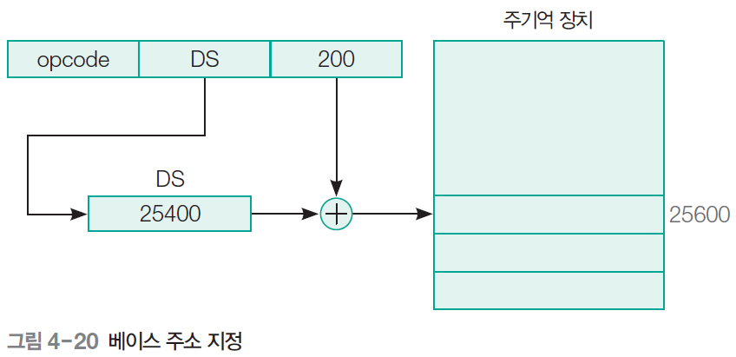


05 주소 지정 방식
이 레지스터 중 하나를 베이스로 사용하여 실제 오퍼랜드 위치 지정
- 데이터 세그먼트를 베이스로 사용: 오프셋 200만큼 떨어진 주소 25600에서 오퍼랜드 위치함
상대주소 지정방식이랑 개념적으로는 같다.

Slide 72
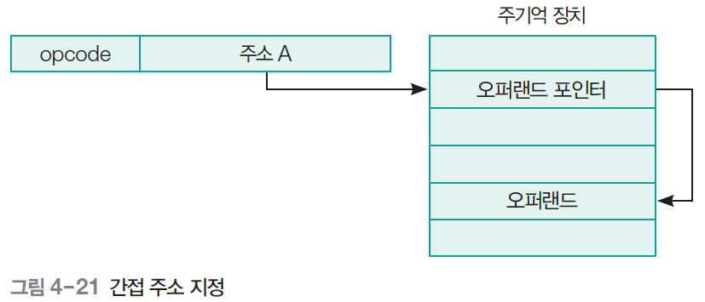


05 주소 지정 방식
간접 주소 지정(indirect addressing mode)
메모리 참조가 두 번 이상 일어나는 경우
데이터를 가져오는 데 많은 시간 소요
프로세서와 주기억 장치간의 속도 차가 많은 현재의 프로세서의 경우
- 오퍼랜드를 인출하는 데 오래 걸리므로 전체 프로그램의 수행 시간은 길어짐
- 현재는 간접 주소 지정을 지원하는 프로세서는 거의 없음
6

Slide 73
05 주소 지정 방식
묵시적 주소 지정(implied addressing mode)
오퍼랜드의 소스나 목적지를 명시하지 않음
암묵적으로 그 위치를 알 수 있는 주소 지정 방식
예를 들어 서브루틴에서 호출한 프로그램으로 복귀할 때 사용하는 RET 명령
- 명령어 뒤에 목적지 주소가 없지만 어디로 복귀할지 자동으로 알 수 있음
PUSH, POP 등 스택 관련 명령어
- 스택이라는 목적지나 소스가 생략
- PUSH R1 : 레지스터 R1의 값을 스택에 저장
- POP : 스택의 TOP에 있는 값을 AC로 인출
누산기를 소스나 목적지로 사용하는 경우도 생략 가능
7

Slide 74
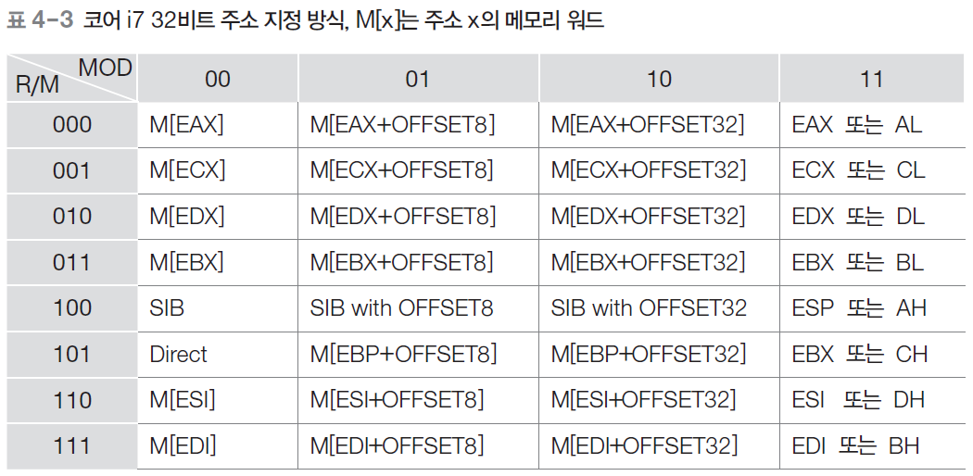
05 주소 지정 방식
코어 i7의 주소 지정 방식
즉시, 직접, 레지스터, 레지스터 간접, 인덱싱 및 배열 요소 주소 지정을 위한 특수 모드가 있음
8

Slide 75
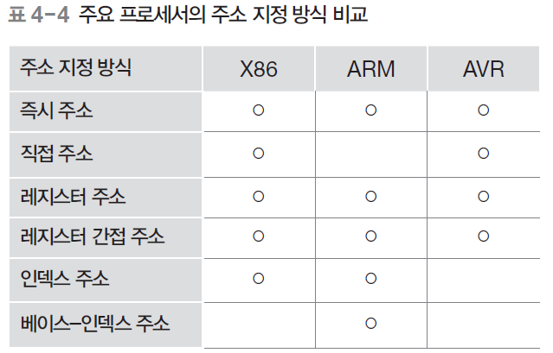
05 주소 지정 방식
실제 프로세서에서 주소 지정 방식
Core i7, ARM 및 AVR에서 사용되는 주소 지정 방식
9
Hack cpu가 주소지정방식에 대해 약함. 그래서 이걸 개선하는 포인트로 잡아도 ㄱㅊ. 아니면 carry가 없었으니 carry를 지원하는걸 생각한다던지. 곱셈명령어를 지원해주는걸로 확장해본다던지.

Slide 76
06 CISC와 RISC
CISC(Complex Instruction Set Computer)
1950년대 초 모리스 윌크스(M. V. Willkes)
제어 장치를 소프트웨어적인 방법(마이크로 프로그래밍)으로 구현
당시에는 하드웨어가 아닌 소프트웨어적 구성이 사람의 흥미를 끌었으나 빠르고 저렴한 제어기억 장치가 필요하여 구현의 어려움
1964년 4월 IBM 시스템/360
가장 큰 모델을 제외하고 모두 마이크로 프로그래밍 사용
CISC(Complex Instruction Set Computer) 프로세서의 제어 장치를 구현하는 데 널리 사용
1970년대 후반
명령어가 매우 복잡한 컴퓨터가 연구
인텔 계열 : 계속적인 명령어 추가 - 대표적인 CISC 프로세서
CISC 프로세서
해독기 : 기계어를 제어 기억 장치에 저장된 마이크로 명령 루틴으로 실행

Slide 77

06 CISC와 RISC
RISC(Reduced Instruction Set Computer)
1980년 버클리 그룹
데이비드 패터슨(David Patterson) & 카를로 세퀸(Carlo Sequin)
마이크로 명령을 사용하지 않는 VLSI CPU 칩 설계
1981년 스탠포드 대학교: 존 헤네시(John Hennessy)
MIPS라는 다른 칩 설계&제작
SPARC 및 MIPS로 각각 발전
기존 제품과 호환할 필요가 없었으므로 시스템 성능을 극대화할 수 있는 새로운 명령어 세트를 자유롭게 선택
초기 : 빠르게 실행할 수 있는 단순 명령이 강조
추후에는 빠르게 실행할 수 있는 명령의 설계가 좋은 성능을 보장한다는 것을 깨달음
하나의 명령어가 실행되는 데 걸리는 시간보다 초당 얼마나 많은 명령어를 시작할 수 있는지가 더 중요함

Slide 78

06 CISC와 RISC
RISC 설계 당시 특징
상대적으로 적은 개수의 명령어
하나의 명령어가 실행되는 데 걸리는 시간보다 초당 얼마나 많은 명령어를 시작할 수 있는지가 더 중요함
명령어 개수가 대략 50개
- 기존 VAX나 대형 IBM 메인 프레임의 명령어 개수인 200~300개보다 훨씬 적음
VAX, 인텔, 대형 IBM 메인 프레임에 반기
컴퓨터를 설계하는 가장 좋은 방법은 레지스터 2개를 어떻게든 결합하고
명령어를 적게 하여
결과를 레지스터에 다시 저장하는 것
반기의 근거 : RISC 시스템은 선호할 가치가 있음
- CISC가 명령어 1개로 처리하는 일을 RISC는 명령어 4~5개로 처리하더라도 기계어를 마이크로 명령으로 해독하지 않아도 되므로 10배 빠르면 이길 수 있음
- 주기억 장치의 속도가 제어 기억 장치의 속도와 비슷해짐으로써 CISC의 해독으로 인한 손실이 더 커짐
초반엔 CISC였지만 지금은 RISC에 대한 가능성 더 높게 생각되어지고있음.

Slide 79
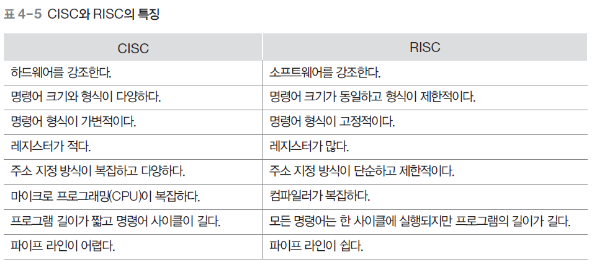
06 CISC와 RISC
CISC와 RISC 특징 비교
1주소,2주소,3주소..

Slide 80
06 CISC와 RISC
RISC 기술의 기능적인 이점에도 CISC 시스템을 무너뜨리지는 못한 이유
첫째, 이전 버전과 호환성 문제와 소프트웨어에 수십억 달러를 투자한 인텔 계열 회사들 때문
둘째, 인텔이 CISC 아키텍처에도 RISC 아이디어를 사용할 수 있었기 때문
- 인텔 CPU에는 486부터 RISC 코어 포함
- RISC 코어는 단일 CISC 방식으로 복잡한 명령어를 해석하면서 단일 데이터 경로 사이클에서 가장 단순한(보통 가장 일반적인) 명령어 실행
- 일반 명령어는 빠르지만 일반적이지 않은 명령어는 느림
- 하이브리드 방식 : 순수한 RISC 설계만큼 빠르지는 않지만 전반적인 성능 향상 - 기존 소프트웨어를 수정하지 않고 실행
CISC는 하나의 프로그램에 사용되는 명령어 개수 최소화, 명령어 사이클 개수를 희생하는 접근법
RISC는 명령어 사이클 개수를 줄이고 프로그램당 명령어 개수에 가치 부여
CISC와 RISC의 장점을 합쳐 하이브리드적으로.

Slide 81
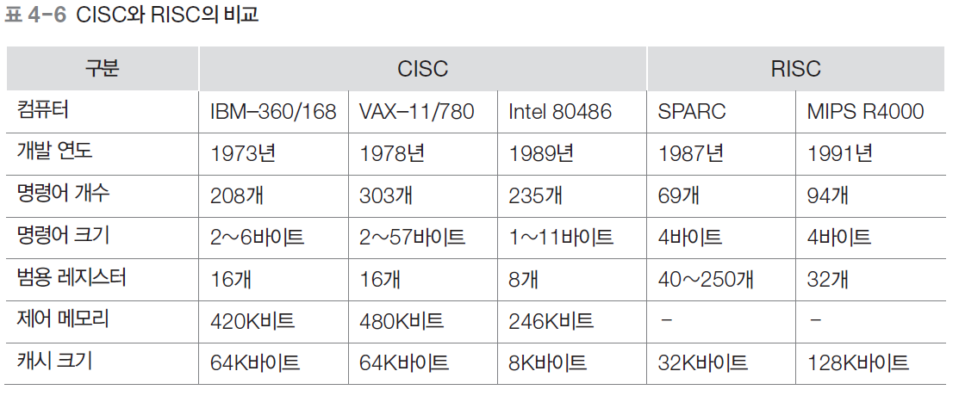
06 CISC와 RISC
CISC와 RISC의 비교

Slide 82
06 CISC와 RISC
현대 컴퓨터 시스템의 주요 설계 원칙
모든 명령어는 하드웨어가 직접 실행한다.
어떤 명령어가 시작되었을 때 최대 효율을 발휘하는가?
명령어는 쉽게 해석할 수 있어야 한다.
읽기와 쓰기만 메모리를 참조하여야 한다.
많은 레지스터를 제공해야 한다.

